Slide 1
Euklidischer Algorithmus
Wir betrachten den klassischen Euklidischen Algorithmus.
Dieser dient der Bestimmung des größten gemeinsamen Teilers (ggT) zweier Zahlen.

Slide 2
Wie findet man den ggT zweier positiver ganzer Zahlen?
Was ist der größte gemeinsame Teiler (ggT)?
Der größte gemeinsame Teiler zweier Zahlen $a$ und $b$ ist die größte Zahl $m$, die sowohl Teiler von $a$ als auch von $b$ ist.
Beispiel:
12 hat die Teiler 1, 2, 3, 4, 6, 12, 18 hat die Teiler 1, 2, 3, 6, 9, 18
Der ggT von 12 und 18 ist somit 6. Wir schreiben $ggT(12,18) = 6$.
Den ggT kann man z.B. über die Primfaktorzerlegung von $a$ und $b$ bestimmen.
Beispiel:
$12=2⋅2⋅3$ und $18=2⋅3⋅3$.
Der ggT muss jetzt das Produkt der Primzahlen sein, die in beiden Zerlegungen vorkommen
$2⋅3=6.$
Problem:
Quelle: Wikipedia

Slide 3
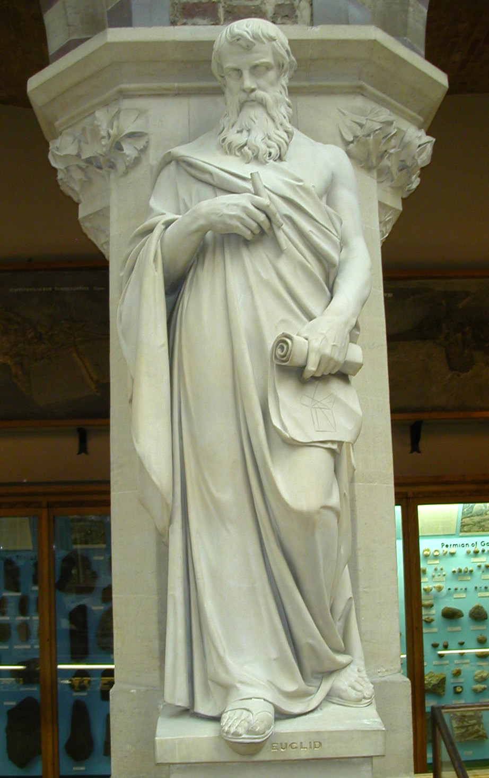
Euklids Idee
Euklid macht sich die folgende Gleichung zu nutze:
$ggT\left(a,b\right)=ggT(a−b,b)$ für $a>b$
D.h. der ggT von zwei Zahlen $a$ und $b$ verändert sich nicht, wenn wir die Kleinere von der Größeren abziehen.
Aber wie kann man daraus einen sinnvollen Algorithmus zur ggT-Bestimmung entwickeln?
Euklid von Alexandria, 3. Jh. v. Chr.
Wikimedia Commons / Public Domain

Slide 4
Euklids Idee
Wie lautet der ggT von 12 und 44, d.h. $ggT(12,44)$?
Es gilt weiterhin: $ggT\left(a,b\right)=ggT(a−b,b)$ für $a>b$
In der folgenden Tabelle, bleibt der ggT in jeder Zeile immer gleich:
Ganz allgemein: Was ist der $ggT\left(a,0\right)$?
Immer $a$.
D.h. der ggT von 12 und 42 ist 4.
$$a$$
$$b$$
$$12$$
$$44$$
$$12$$
$$32$$
$$12$$
$$20$$
$$12$$
$$8$$
$$4$$
$$8$$
$$4$$
$$4$$
$$4$$
$$0$$

Slide 5
Euklidischer Algorithmus
Das bauen wir zu einem Algorithmus zusammen:
1
2
3
4
5
6
7
8
9
10
EUKLID(a, b)
WENN a = 0 DANN
RETURN b
SONST
SOLANGE b $≠$ 0
WENN a > b DANN
a = a – b
SONST
b = b – a
RETURN a
a = 12
b = 44
EUKLID(a, b)
WENN a = 0 DANN
RETURN b
SONST
SOLANGE b $≠$ 0
WENN a > b DANN
a = a – b
SONST
b = b – a
RETURN a
a = 12
b = 32
a = 12
b = 20
a = 12
b = 8
Ausführungszeit
a = 4
b = 8
a = 4
b = 4
a = 4
b = 0
SPEICHER

Slide 6
Beispiel
Bestimmen Sie $ggT(112,64)$.
Das Ergebnis lautet also 16.
$$a$$
$$b$$
$$112$$
$$64$$
$$48$$
$$64$$
$$48$$
$$16$$
$$32$$
$$16$$
$$16$$
$$16$$
$$16$$
$$0$$

Slide 7
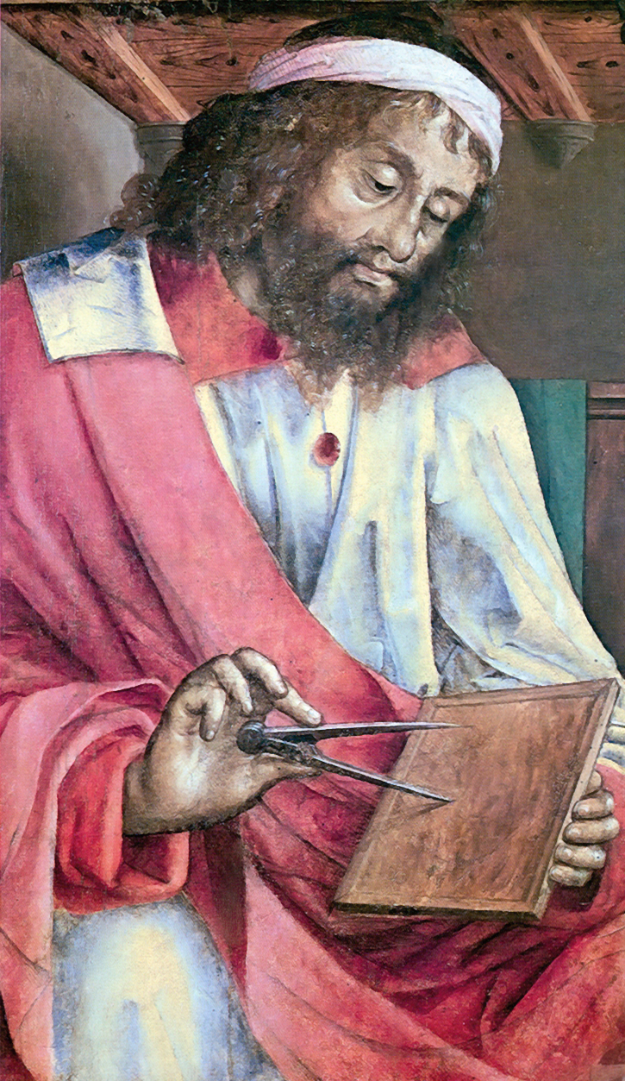
Historisches
Der Euklidische Algorithmus ist einer der ältesten nicht-trivialen Algorithmen überhaupt.
Wurde von Euklid um 300 v. Chr. erstmalig in seinem berühmten Werk „Die Elemente“ beschrieben.
Wurde vermutlich aber nicht von Euklid erfunden. „Die Elemente“ sind eine Sammlung damaliger mathematischer Konzepte und Verfahren.
Darstellung Euklids von Justus von Gent (15. Jahrhundert)
Verschiedene Auflagen „der Elemente“
Bibhistor / Wikimedia Commons / CC-BY-SA 3.0; Wikimedia Commons / Public Domain

Slide 8
Der klassische Euklidische Algorithmus dient der Berechnung des ggT zweier Zahlen.
Er ist einer der ältesten beschriebenen mathematischen Algorithmen überhaupt.
Seine Funktionsweise ist über die Gleichung $ggT\left(a,b\right)=ggT(a−b,b)$ gesichert.
Durch geschicktes Abziehen der einen von der anderen Zahl lässt sich die ggT-Bestimmung zweier Zahlen trivialisieren.

